Slide 1


双碳目标下-燃煤掺烧生物质锅炉多相耦合腐蚀机理与控制研究
汇报人：
指导教师：
院校：
赵泽熙
姚锡文
东北大学
2026年5月 ◎ 北京

Slide 2
目录
/Contents
01
生物质能源热化学转化利用技术
02
燃煤掺烧生物质高温过程安全问题
03
在燃煤掺烧生物质领域的研究成果及进展

Slide 3




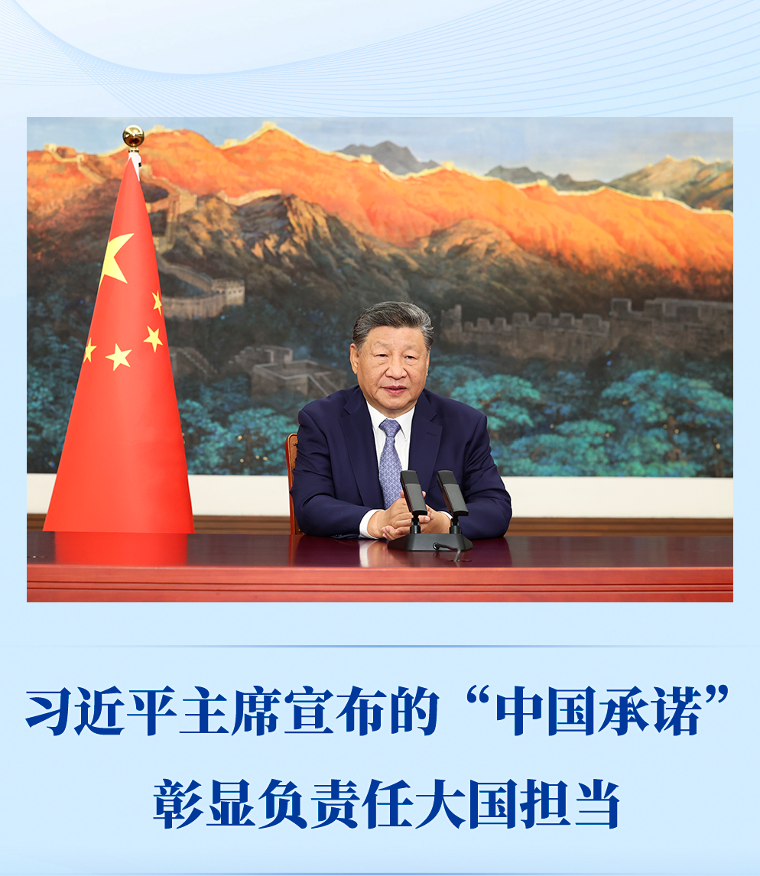
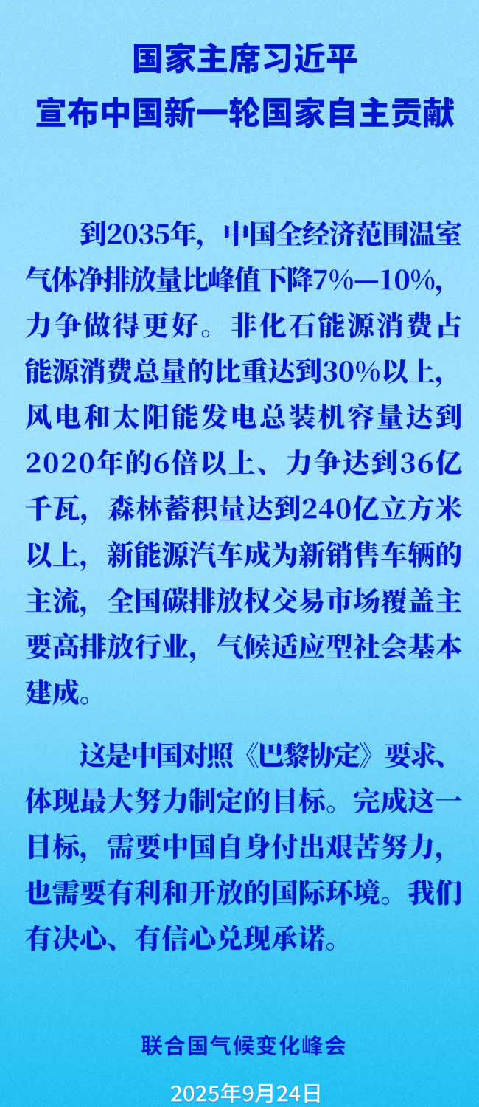
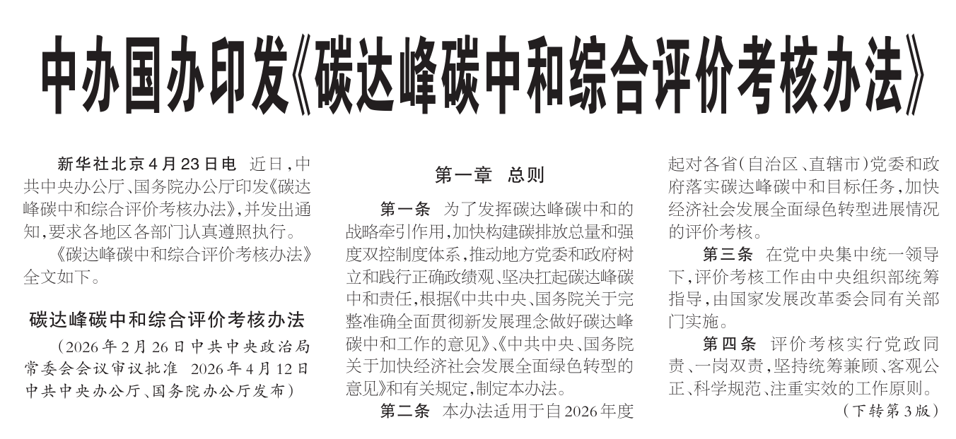
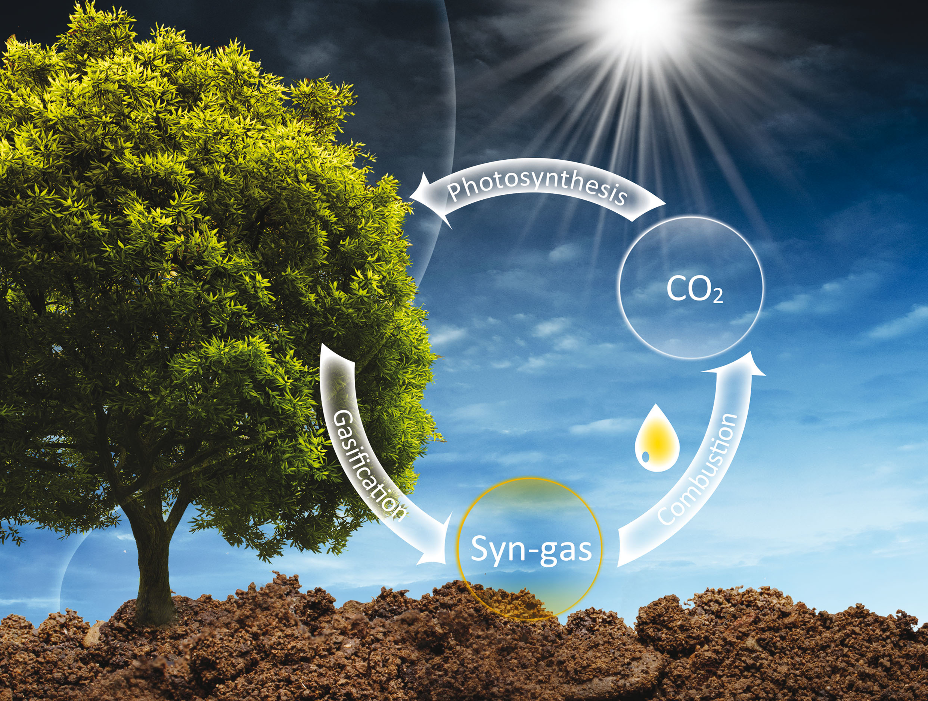
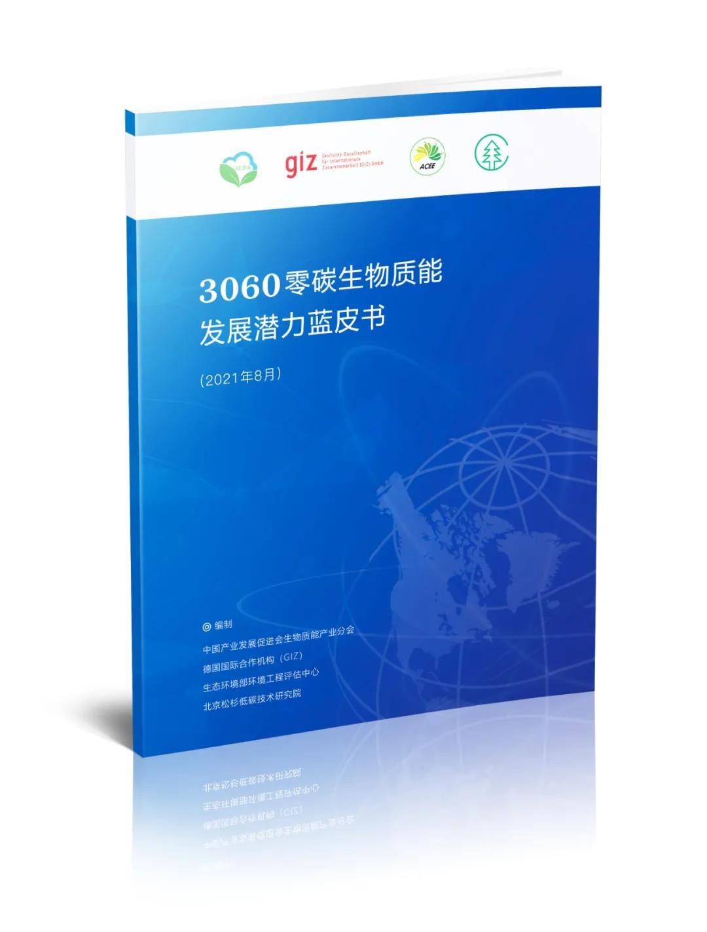
1.1 生物质能源——能为“碳达峰、碳中和”做什么？
2025年中央经济工作会议，将“坚持‘双碳’引领，推动全面绿色转型”列为年度重点工作，重视程度进一步提升。
2026年政府工作报告，标志着全面转型与系统推进之年的开始。正式将约束性指标从“单位GDP能耗”改为“单位GDP二氧化碳排放”，实施碳排放总量和强度双控制度，首次提出设立国家低碳转型基金。
2026年党的二十届四中全会，提出“以碳达峰碳中和为牵引，协同推进降碳、减污、扩绿、增长，增强绿色发展动能”。
2021年中国发布《3060零碳生物质能发展潜力蓝皮书》，强调了生物质能的零碳属性及实现双碳目标的战略地位。
2025年9月24日，习近平主席在联合国气候变化峰会上的致辞，宣布我国新一轮国家自主贡献目标（即2035年目标）。强调绿色低碳转型是时代潮流，各国应坚持信心不动摇、行动不停止。
生物质能源是植物在阳光的光合作用下进行吸收二氧化碳，释放氧气，而把碳固定下来的能源。生物质本身的热值来源于太阳能。

Slide 4
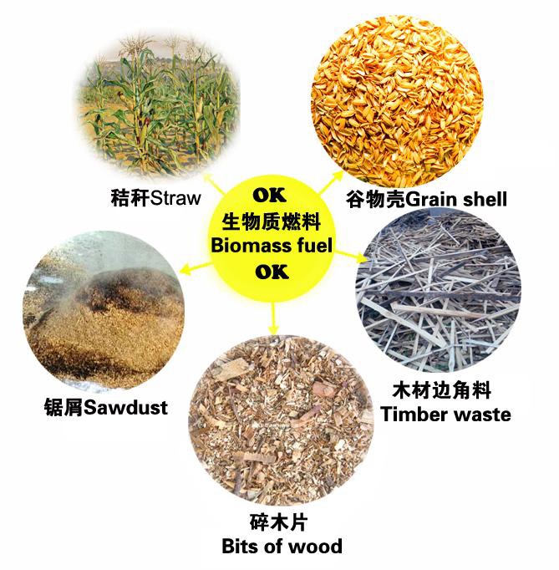
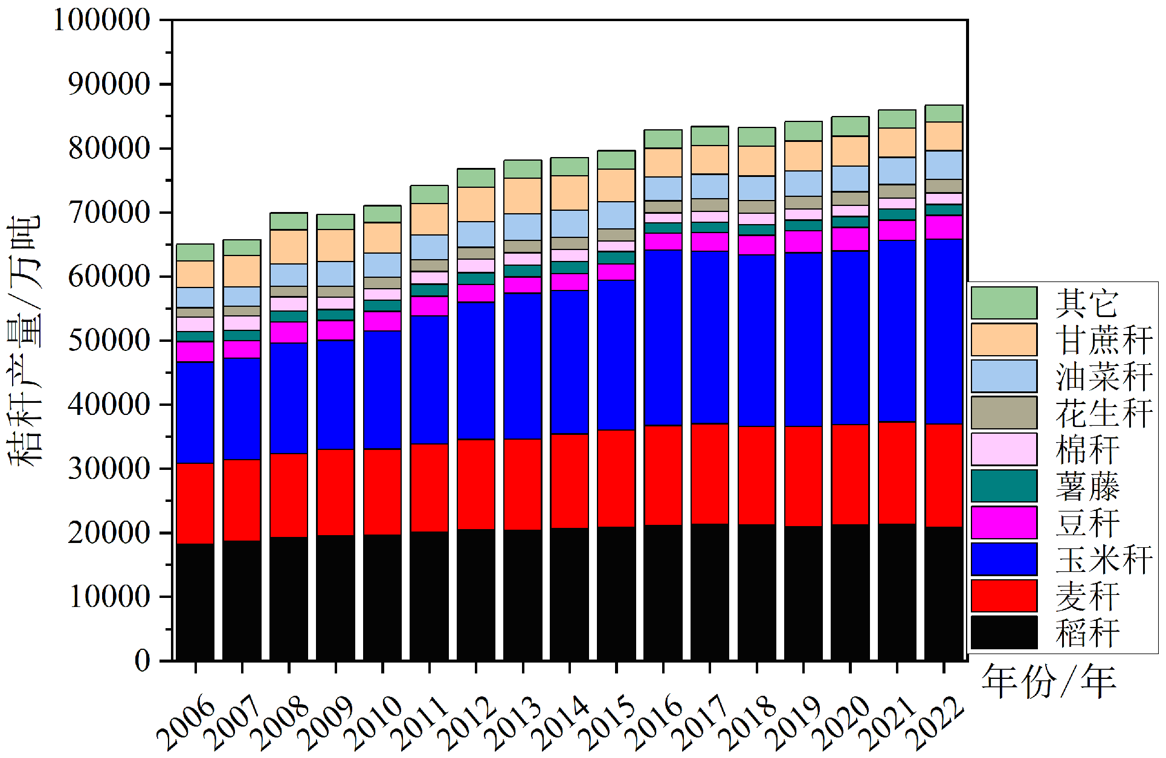
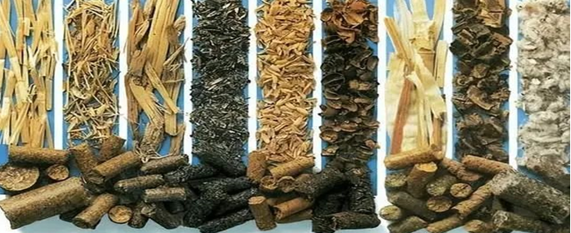
1.2 生物质能源具有产量大、分布广、碳循环、可再生等优点
生物质能是仅次于煤、石油和天然气的第四大能源。
我国生物质资源产量大、分布广。以秸秆为例，仅2022年就高达8.67亿吨，可用作燃料的产量4.62亿吨，折算成标煤2.26亿吨。
然而，除了少量被用作饲料、燃料和化工原料外，大部分被丢弃。
以农林生物质为纽带，通过生物质热转化技术可以使碳循环过程加快。
数据来源：国家统计局

Slide 5
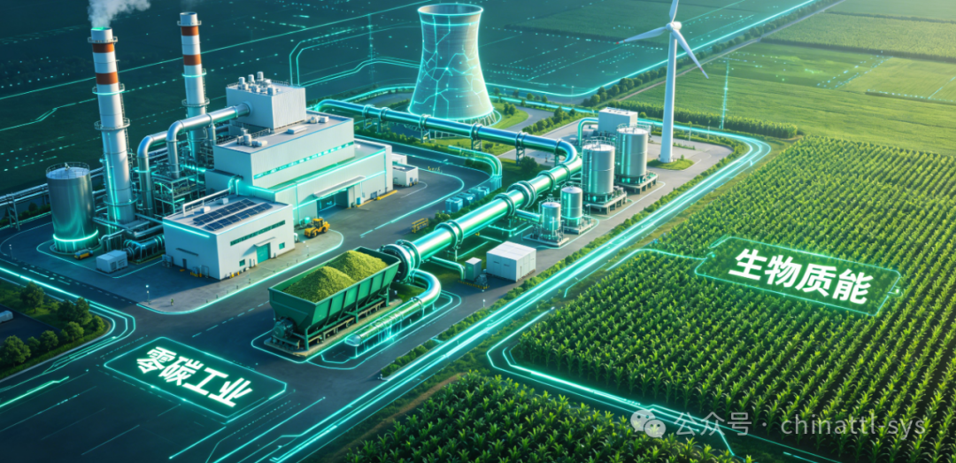
1.3 生物质能热化学转化利用技术——助力能源转型发展提速
当前，我国正稳步推进“碳达峰、碳中和”战略目标。国家《“十四五”现代能源体系规划》与《煤电低碳化改造建设行动方案（2024—2027年）》明确鼓励燃煤机组掺烧生物质，以实现存量煤电的低碳化改造。该技术不仅能有效降低碳排放强度，还能促进农林废弃物的规模化消纳，兼具环保、经济与社会效益。
燃煤机组掺烧生物质，既能充分利用现有煤电资产、避免大规模“一刀切”式关停，又能有效降低单位发电量的碳排放，同时促进生物质资源的规模化消纳，具有显著的环保效益、经济效益与社会效益。

Slide 6
目录
/Contents
01
生物质能源热化学转化利用技术
02
燃煤掺烧生物质高温过程安全问题
03
在燃煤掺烧生物质领域的研究成果及进展

Slide 7
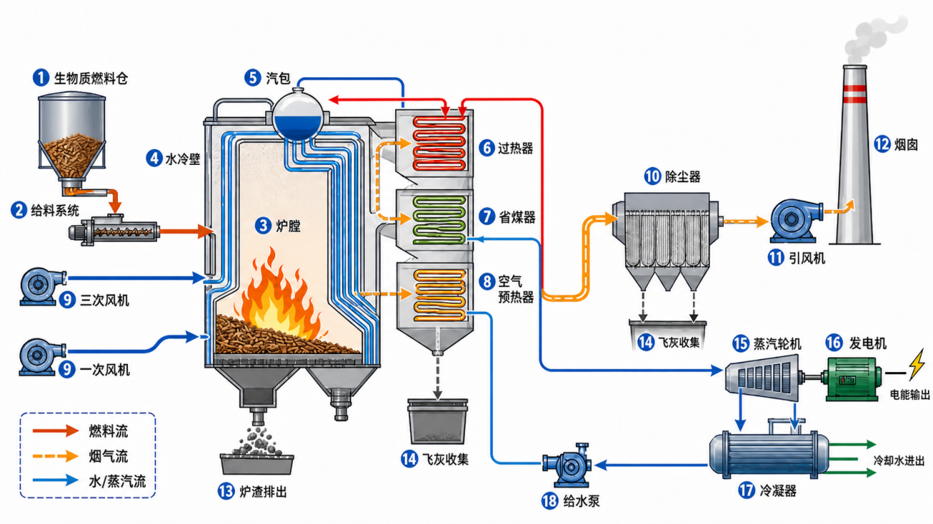
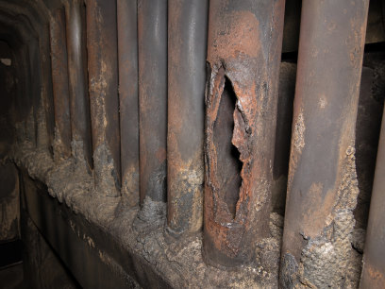
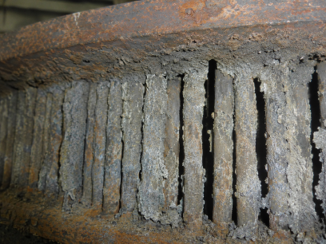
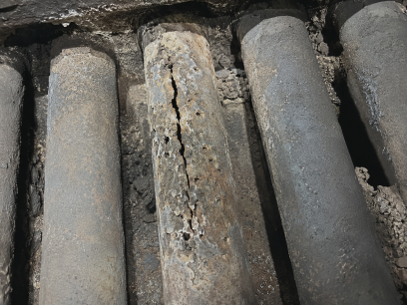
2 燃煤掺烧生物质高温过程安全问题
燃煤掺烧生物质高温腐蚀：战略需求迫切 ※ 腐蚀机理复杂 ※ 安全瓶颈突出 ※ 控制技术薄弱。国家高度重视煤电低碳安全转型。
国家需求
随着掺烧比例的提高与运行周期的延长，高温受热面腐蚀问题日益突出，已成为制约机组安全稳定运行与掺烧经济性的关键瓶颈。
部分掺烧机组的过热器、再热器管束在运行1~2年内即出现明显腐蚀减薄，局部壁厚损失速率可达常规燃煤工况的3~5倍，
严重时导致爆管事故，造成非计划停运，直接影响发电效益与电网安全。

Slide 8
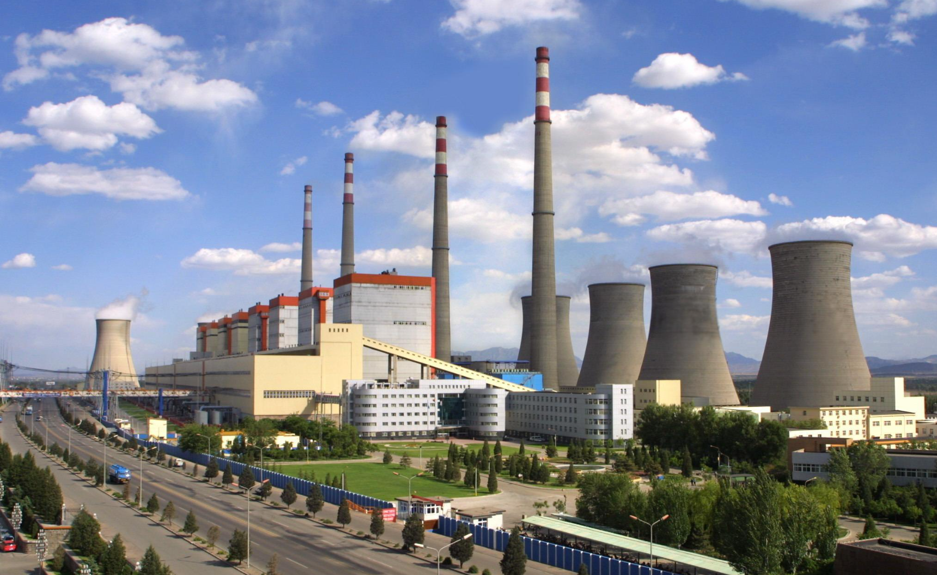
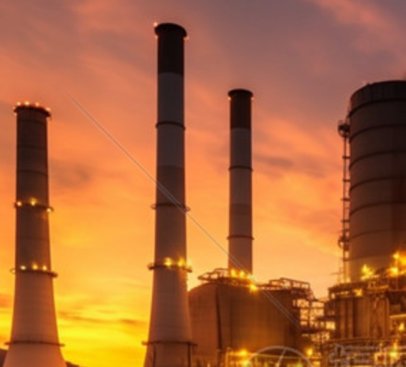
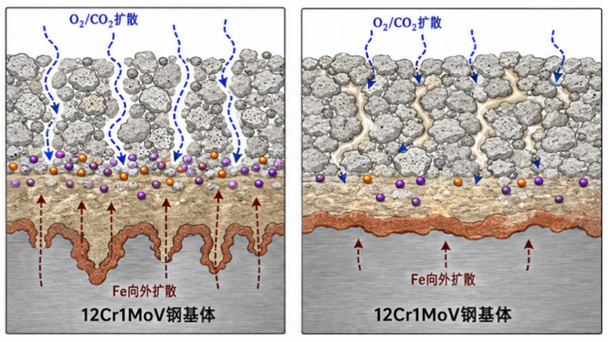
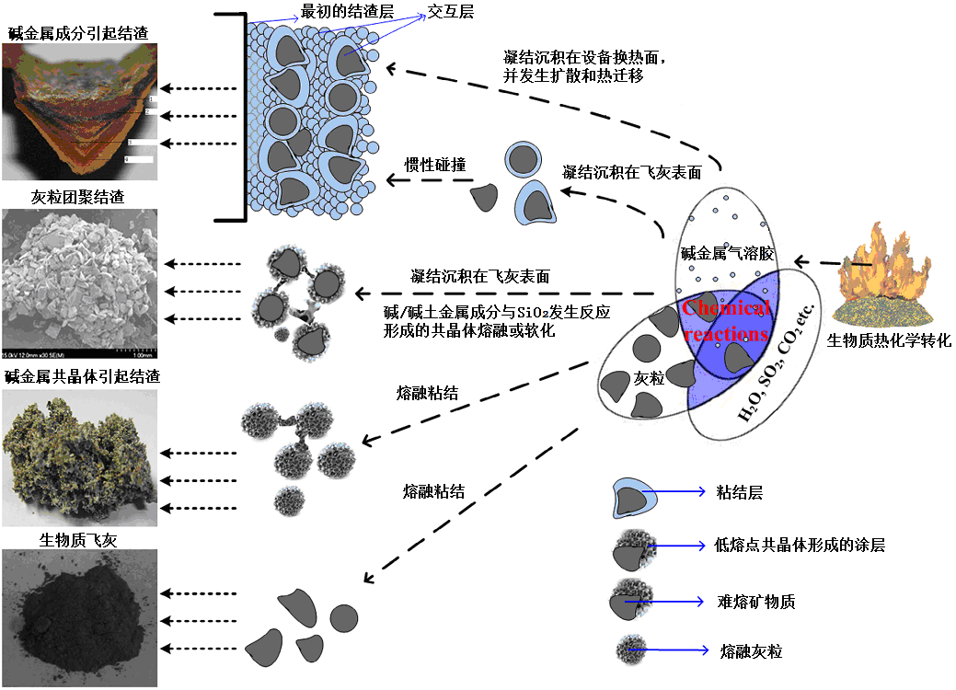
2 燃煤掺烧生物质高温过程安全问题
从碱金属迁移转化的角度探究生物质灰的沾污结渣和腐蚀特性及影响机理；
这些元素在燃烧过程中释放并参与复杂的化学反应，是引发高温腐蚀的主要介质；
对于从根本上防治积灰、结渣和腐蚀等危害、具有重要的科学意义和应用价值。
(c)
燃煤掺烧生物质过程过程锅炉受热面沉积形成途径(a)、碱金属腐蚀过程(b)及积灰结渣形成过程(c)

Slide 9
目录
/Contents
01
生物质能源热化学转化利用技术
02
燃煤掺烧生物质高温过程安全问题
03
在燃煤掺烧生物质领域的研究成果及进展

Slide 10
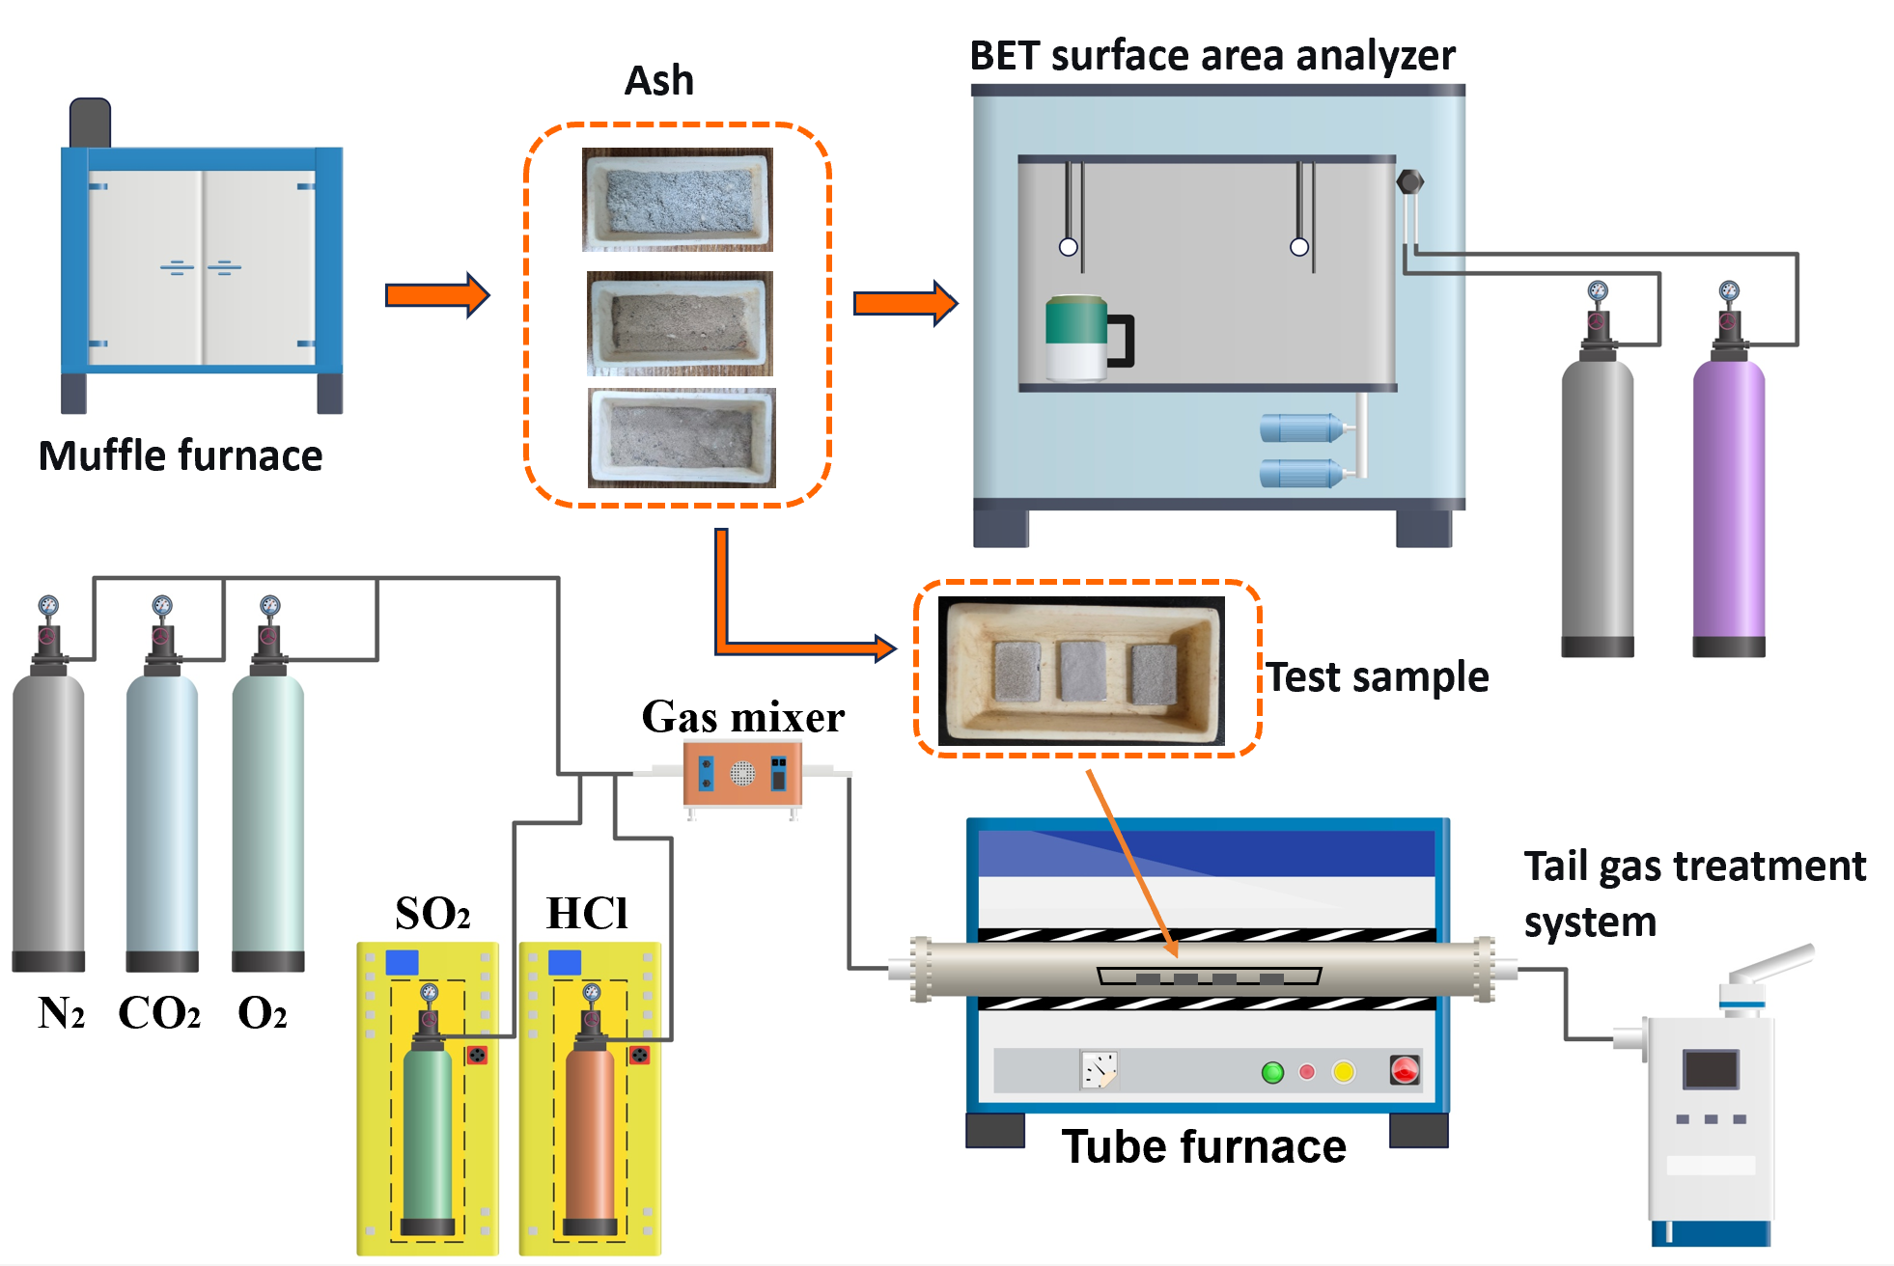
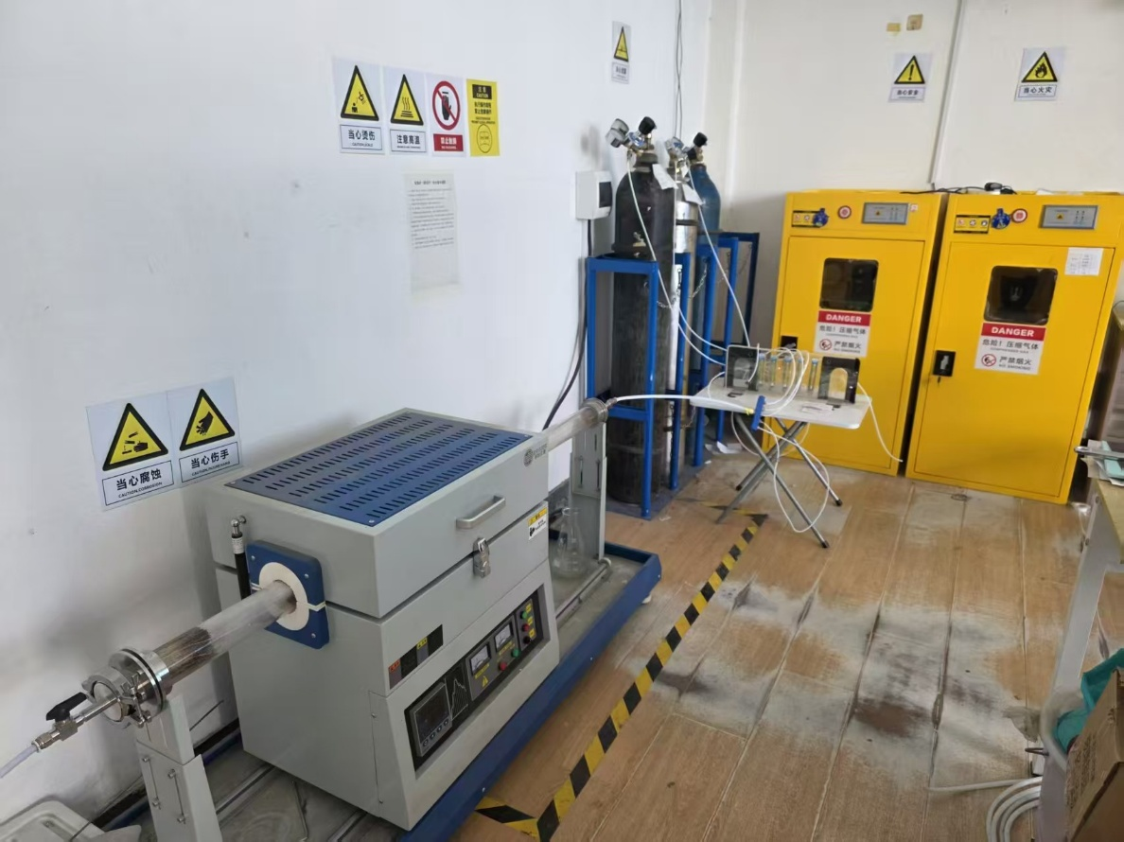
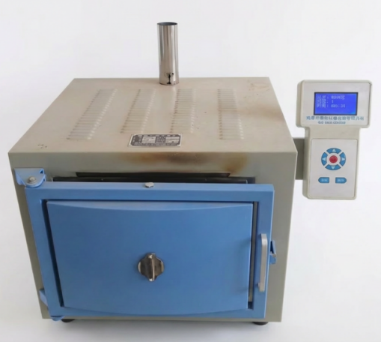
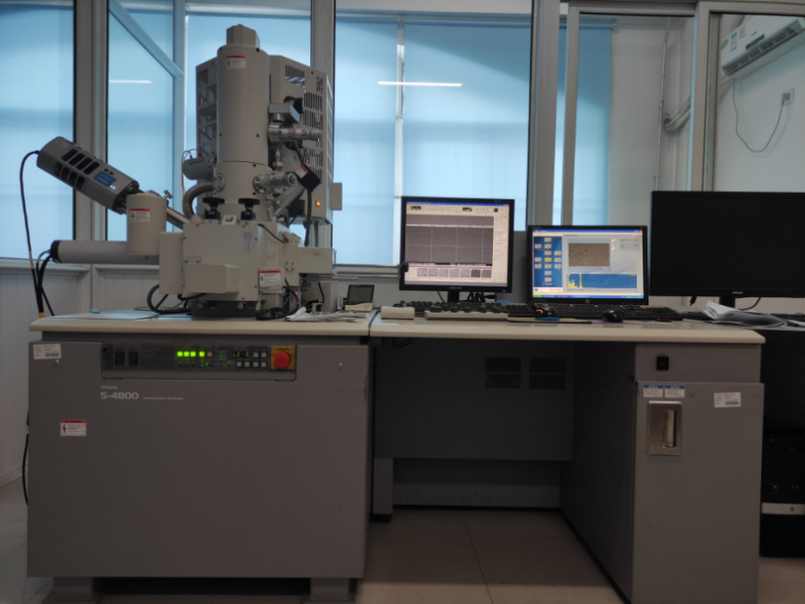
3 研究内容1——烟气中HCl/SO₂协同-竞争腐蚀行为与机理研究
生物质锅炉受热面积灰腐蚀试验研究
为探究煤与生物质混合燃烧过程中产生的腐蚀性气体-积灰对锅炉受热面的耦合腐蚀机制，构建了一套多组分协同腐蚀模拟实验系统。该系统由四个主要部分组成：气氛配制区、水蒸气发生装置、高温反应区与尾气处理装置。

Slide 11
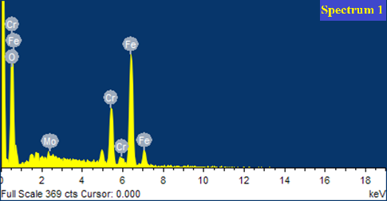
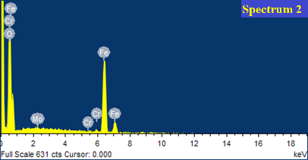
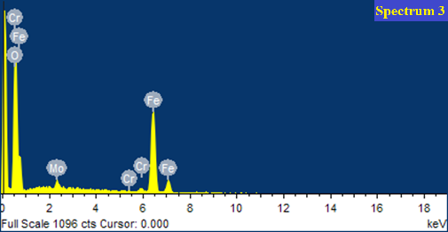
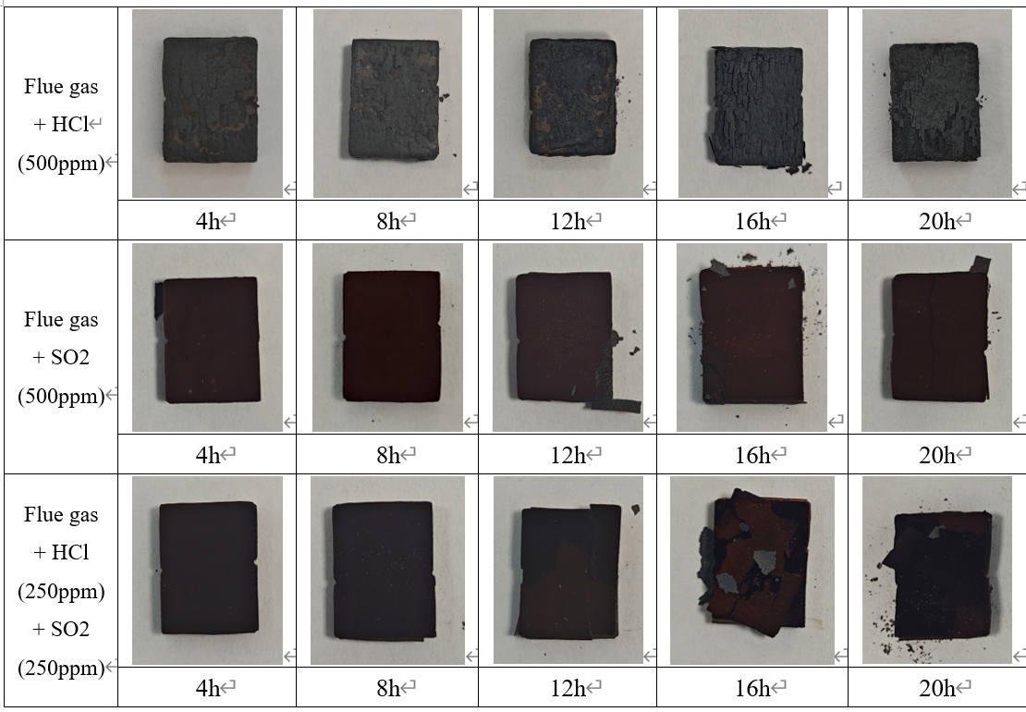
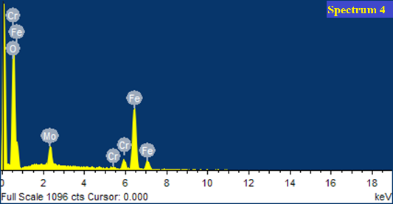
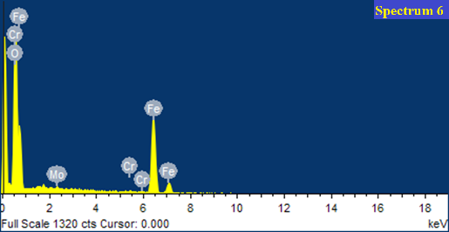
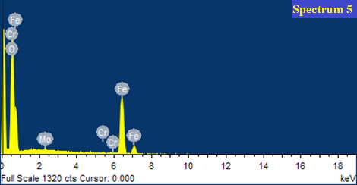
3 研究内容1——烟气中HCl/SO₂协同-竞争腐蚀行为与机理研究
在570°C干基环境中，腐蚀速率排序为 HCl > HCl+SO₂ > SO₂。HCl主导“活性氧化”：500 ppm HCl导致腐蚀速率飙升至-15 mm/a（是基础烟气的6倍）。机理在于HCl破坏Cr₂O₃保护膜，生成挥发性CrCl₃，引发Cl的自催化循环，导致材料快速失重。
腐蚀动力学曲线
金属基体表面微观表征
酸性气体腐蚀后的金属表面图

Slide 12
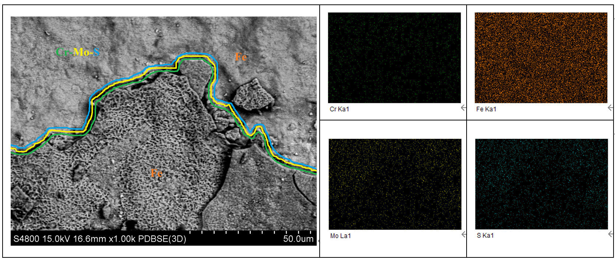
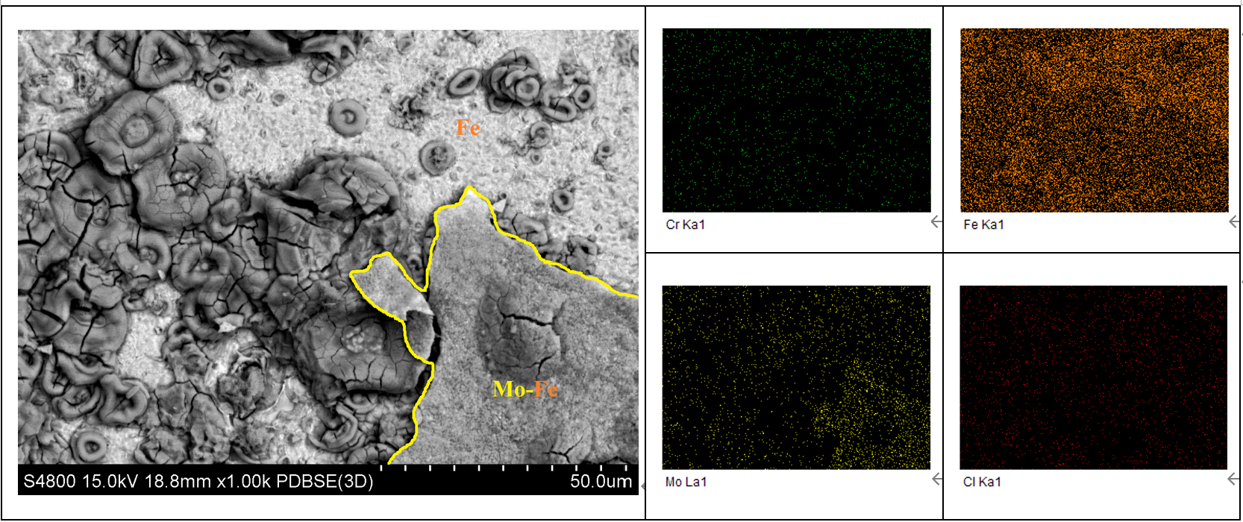
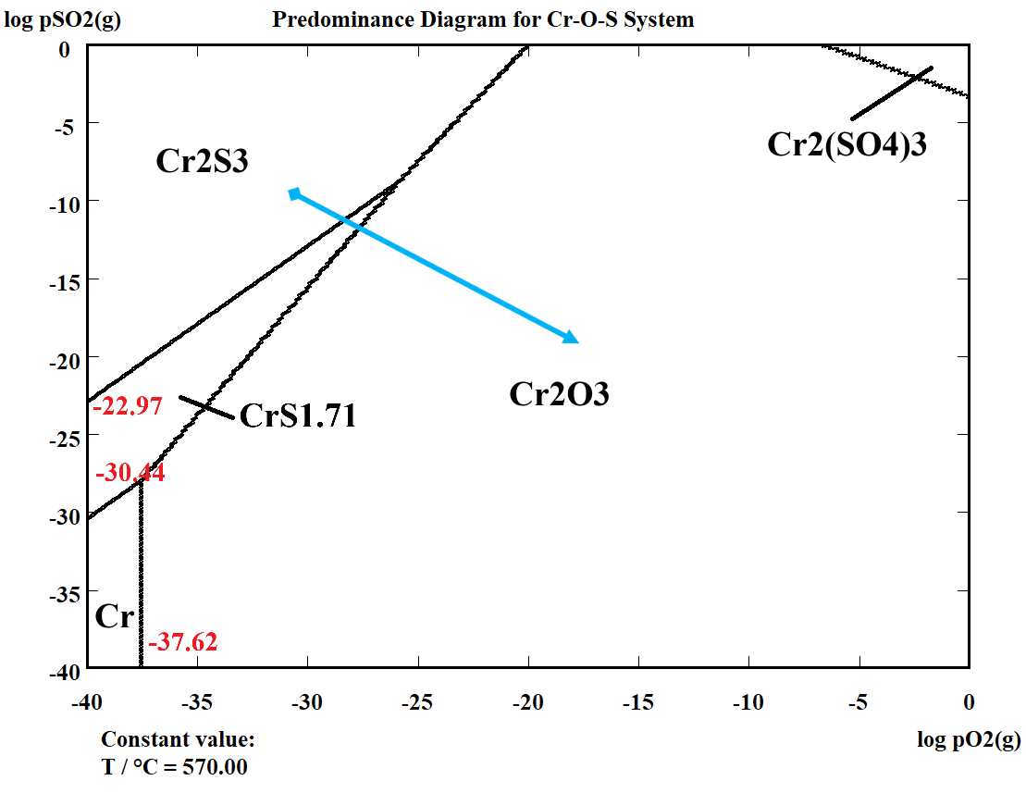
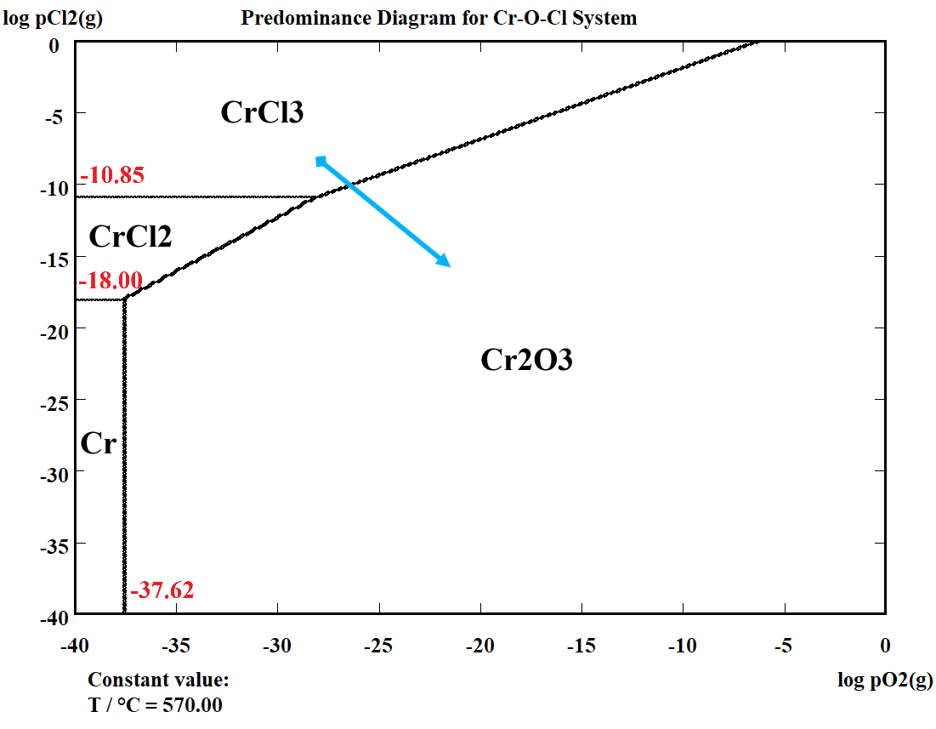
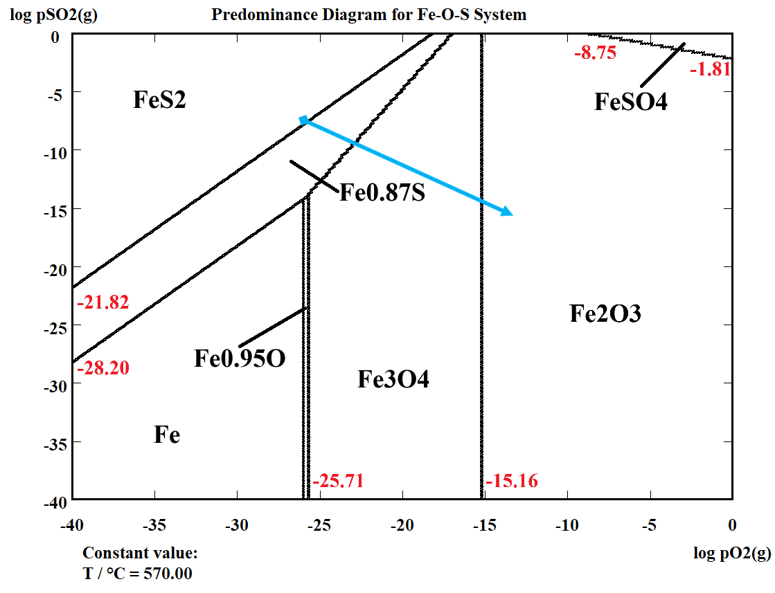
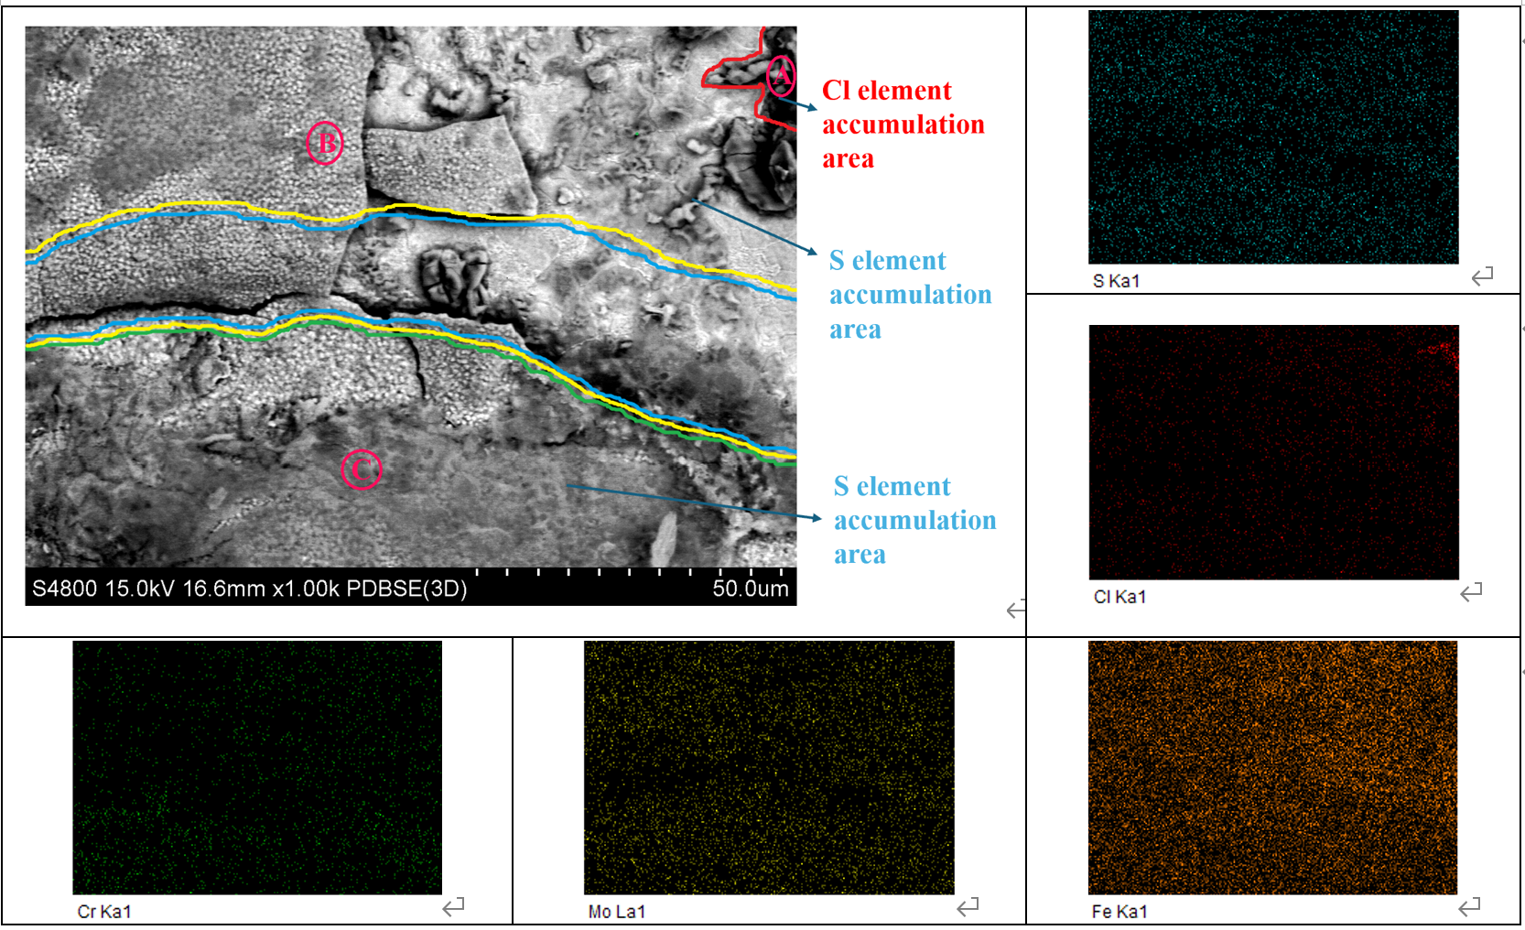
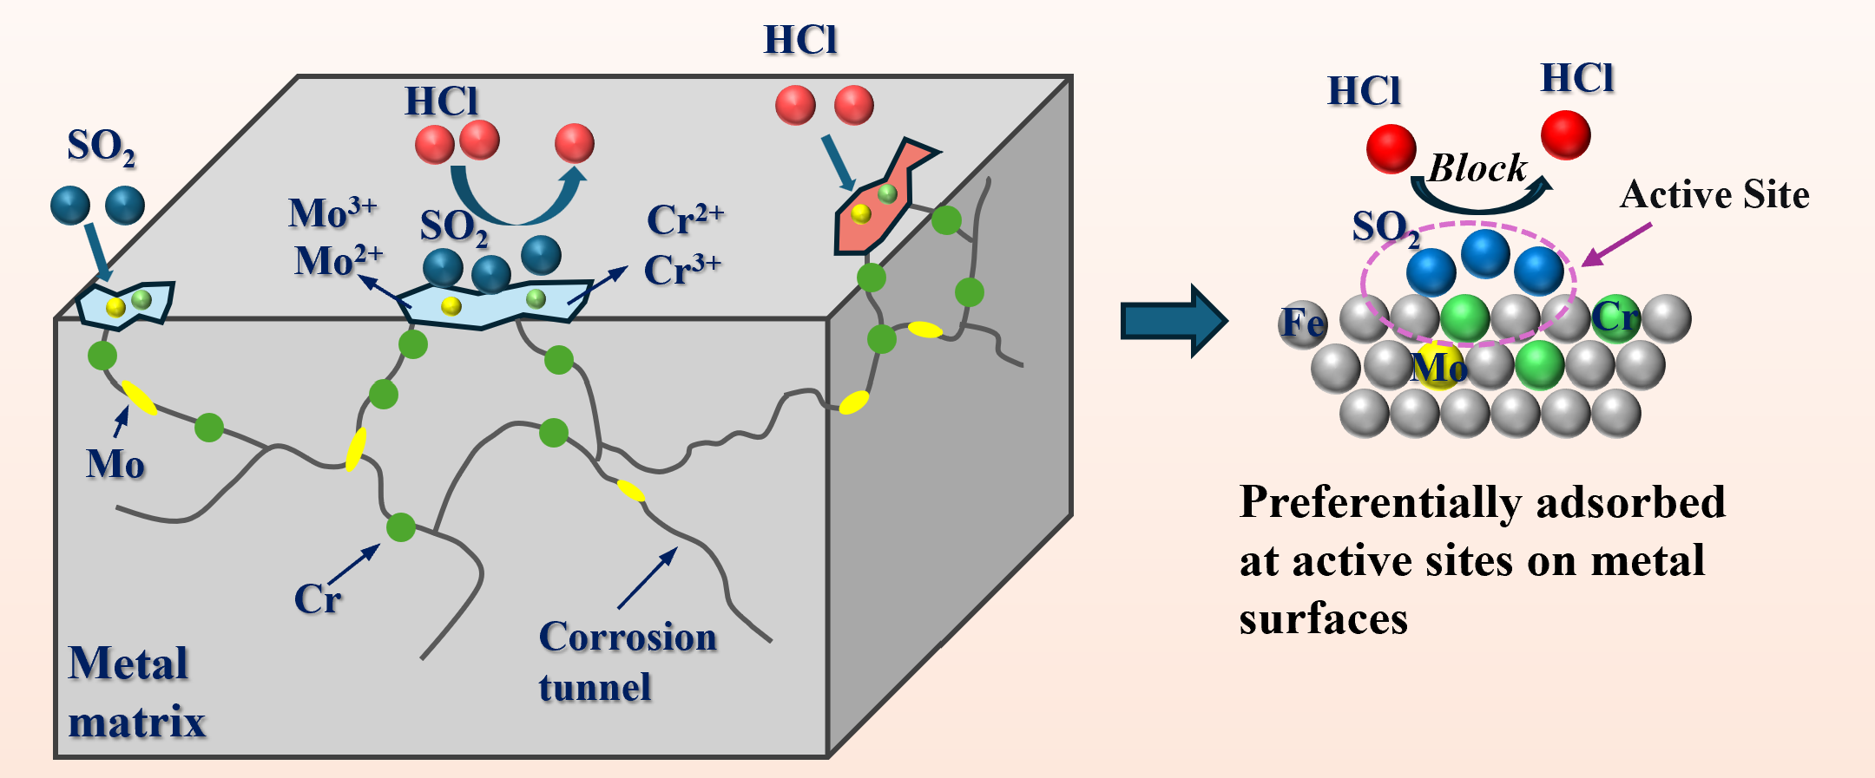
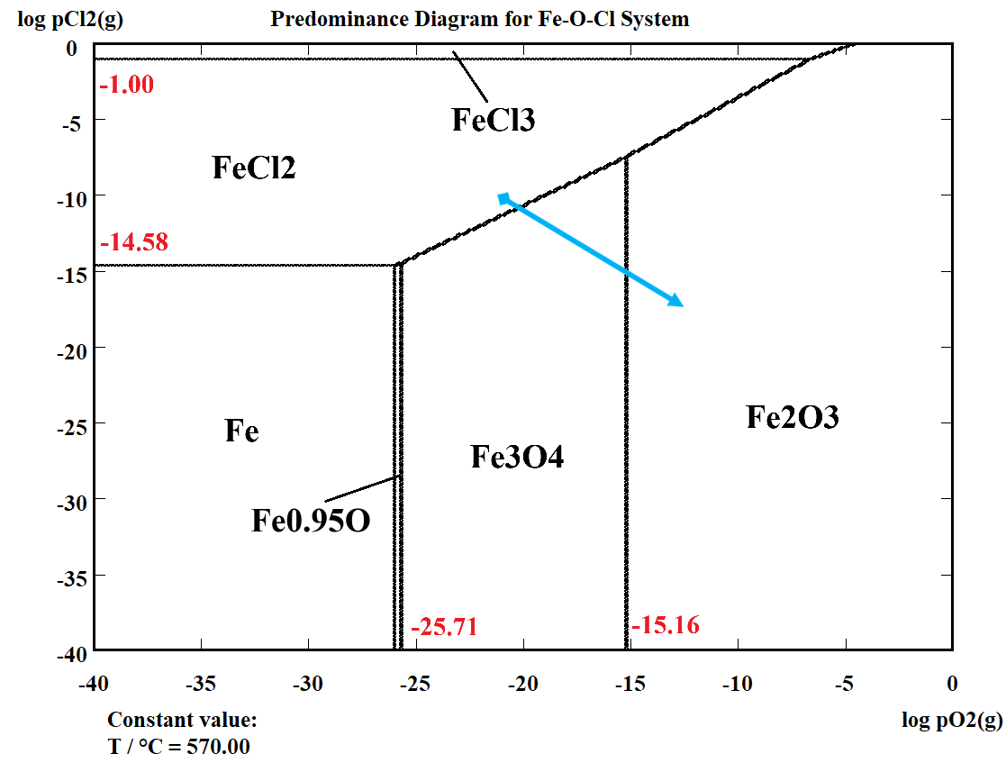
3 研究内容1——烟气中HCl/SO₂协同-竞争腐蚀行为与机理研究
SO₂的竞争吸附与抑制：SO₂腐蚀性相对较弱。在HCl+SO₂混合气氛中，腐蚀速率介于两者之间。热力学计算表明，SO₂生成硫化物所需的临界分压远低于Cl₂生成氯化物。SO₂优先吸附于金属表面活性位点，对HCl的侵蚀路径形成物理阻隔，表现为竞争性抑制效应。
竞争吸附机制
金属基体表面微观表征

Slide 13
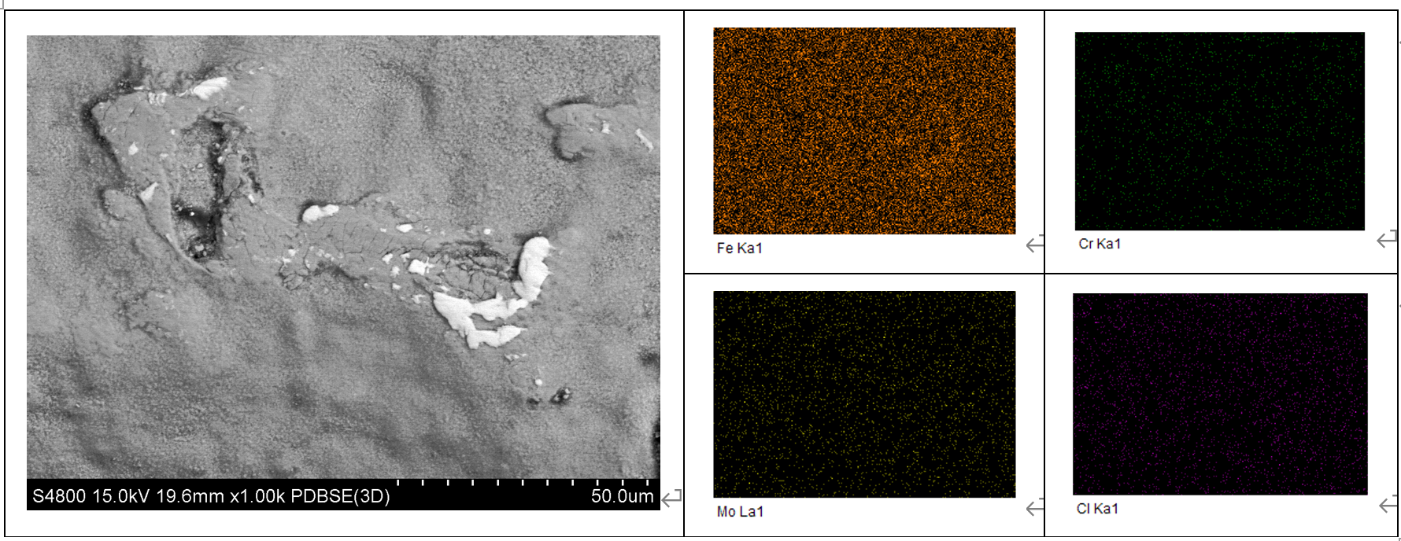
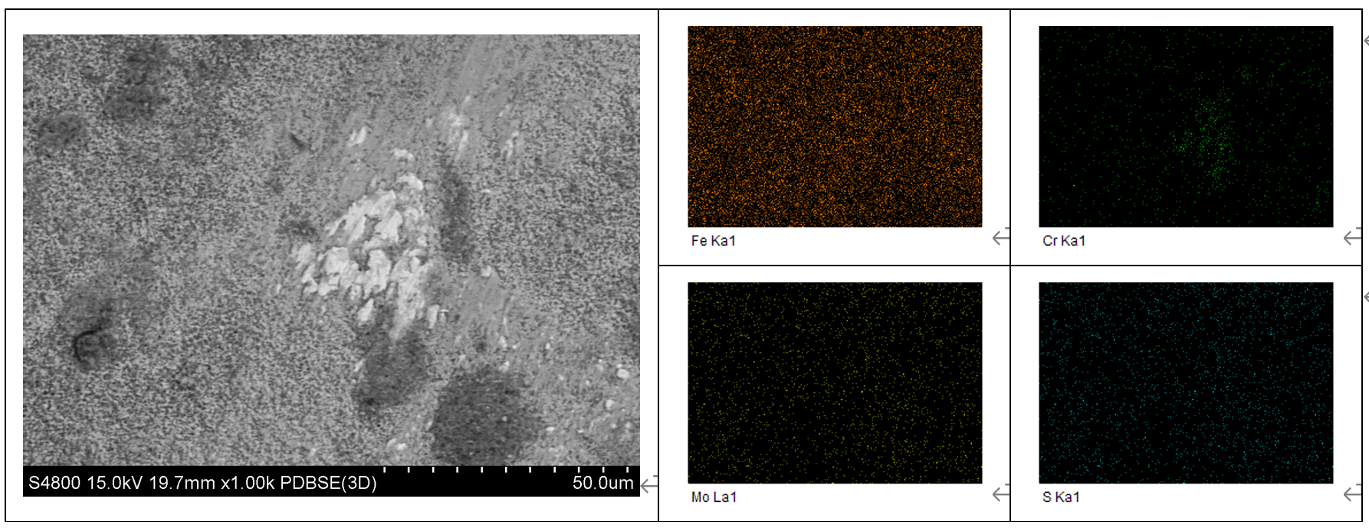
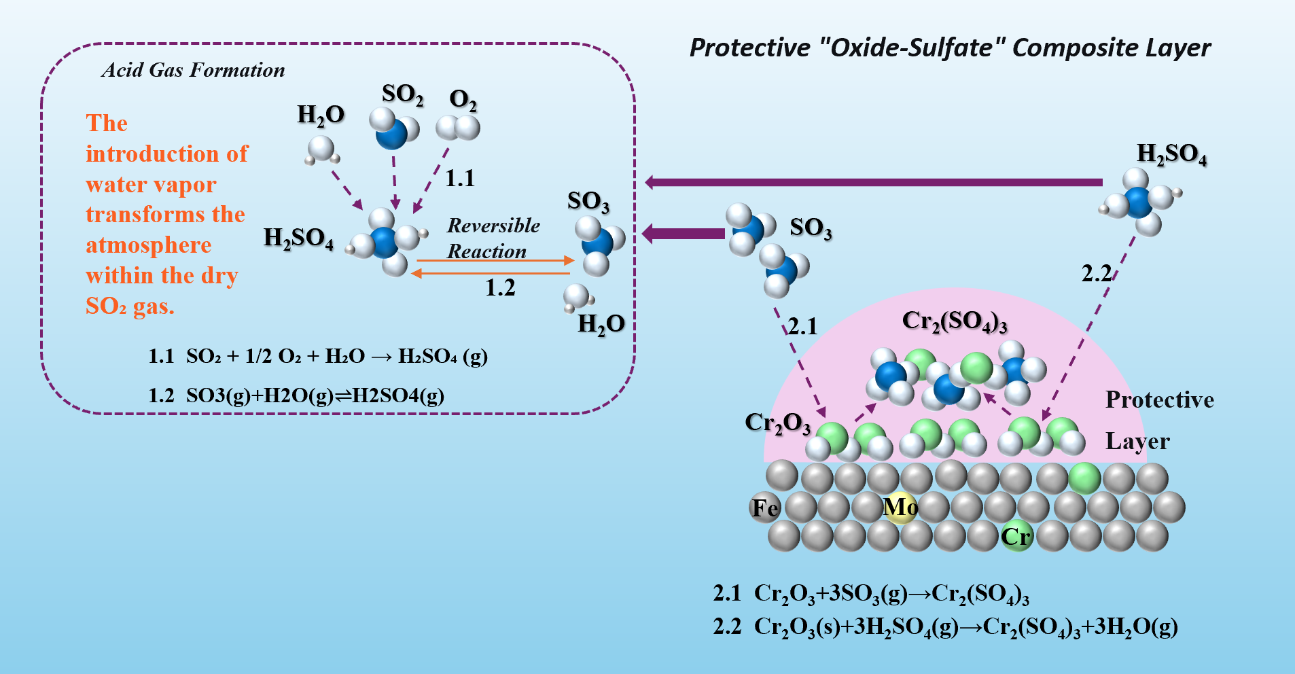
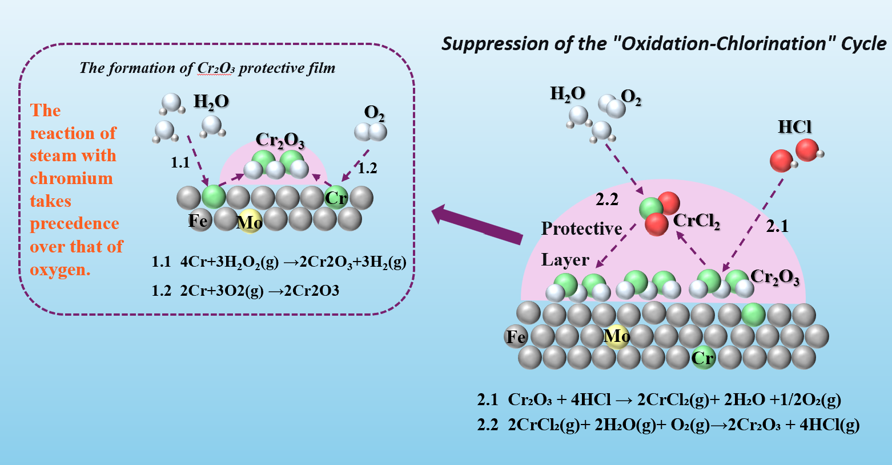
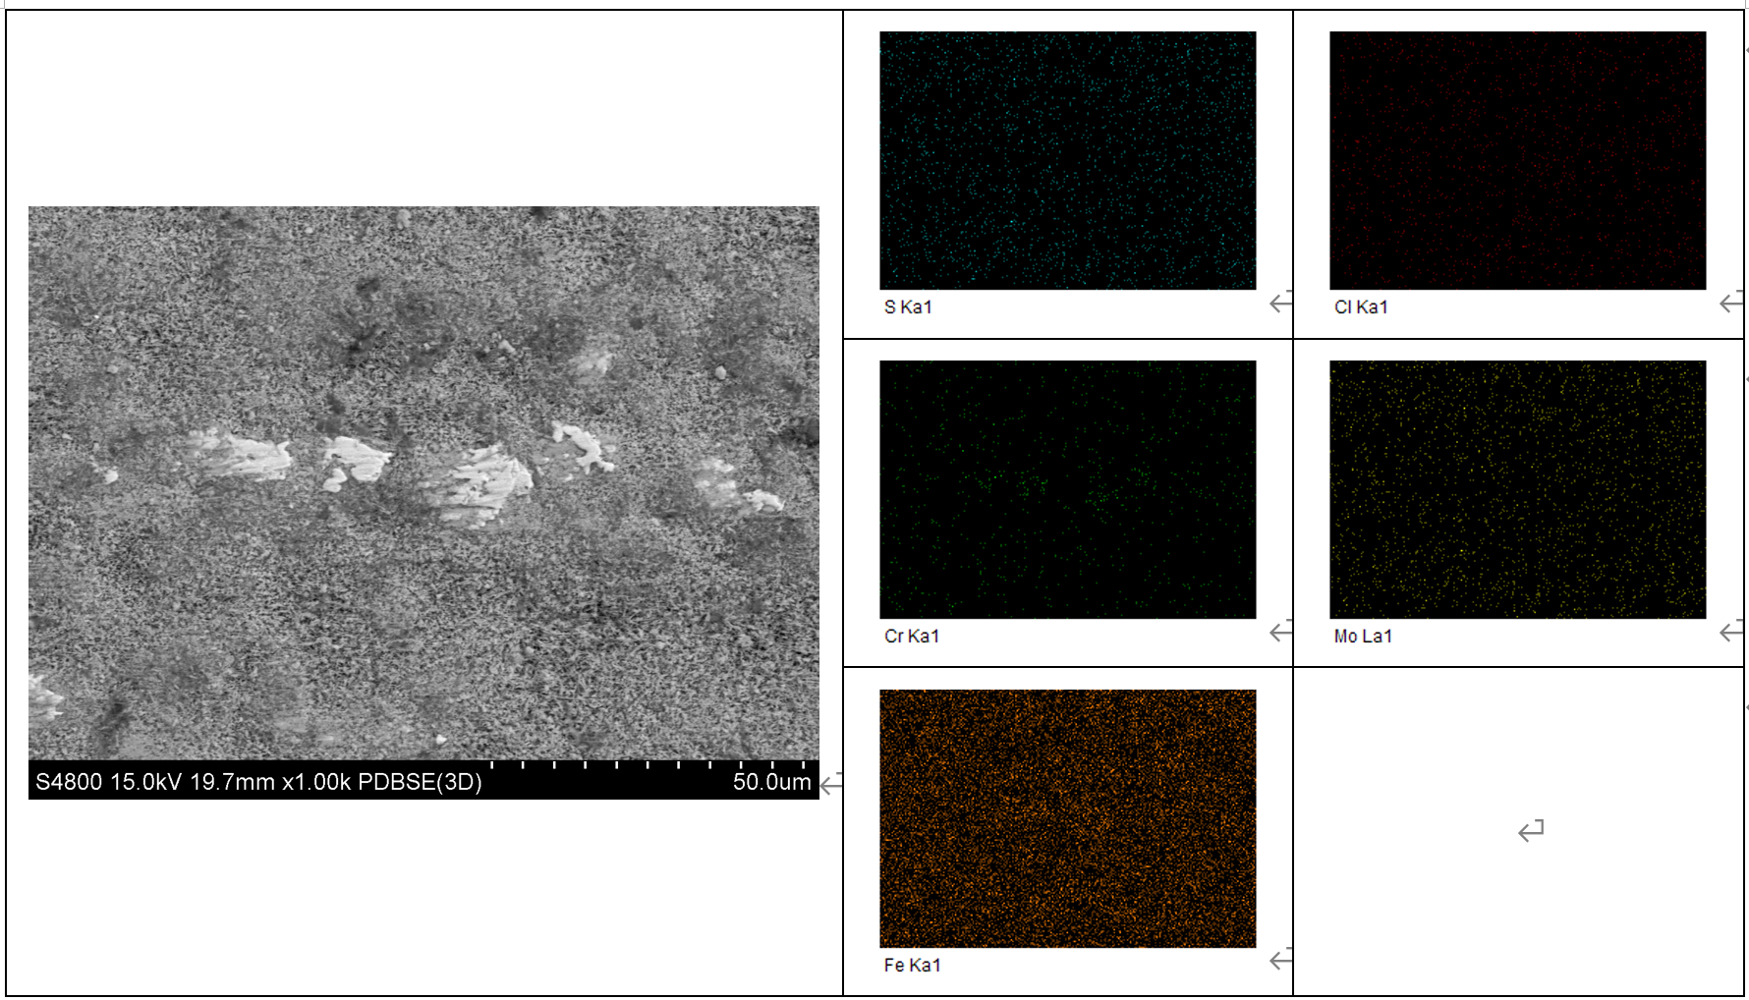
3 研究内容1——烟气中HCl/SO₂协同-竞争腐蚀行为与机理研究
平均腐蚀速率
H₂O的腐蚀抑制机理
促进保护性Cr₂O₃氧化膜生成，提升受热面“自防护”能力
有效阻断Cl的催化循环，切断氯致腐蚀的链式反应
金属基体表面微观表征
H₂O的腐蚀抑制机理
Zhao Z, Yao X*, Kaili Xu K, et al. Corrosion behavior of high-temperature heating surfaces by HCl/SO₂/H₂O in coal-biomass Co-firing boilers: A study on synergistic/competitive mechanisms, Process Safety and Environmental Protection, Volume 209, 2026,108602,ISSN 957-5820.

Slide 14
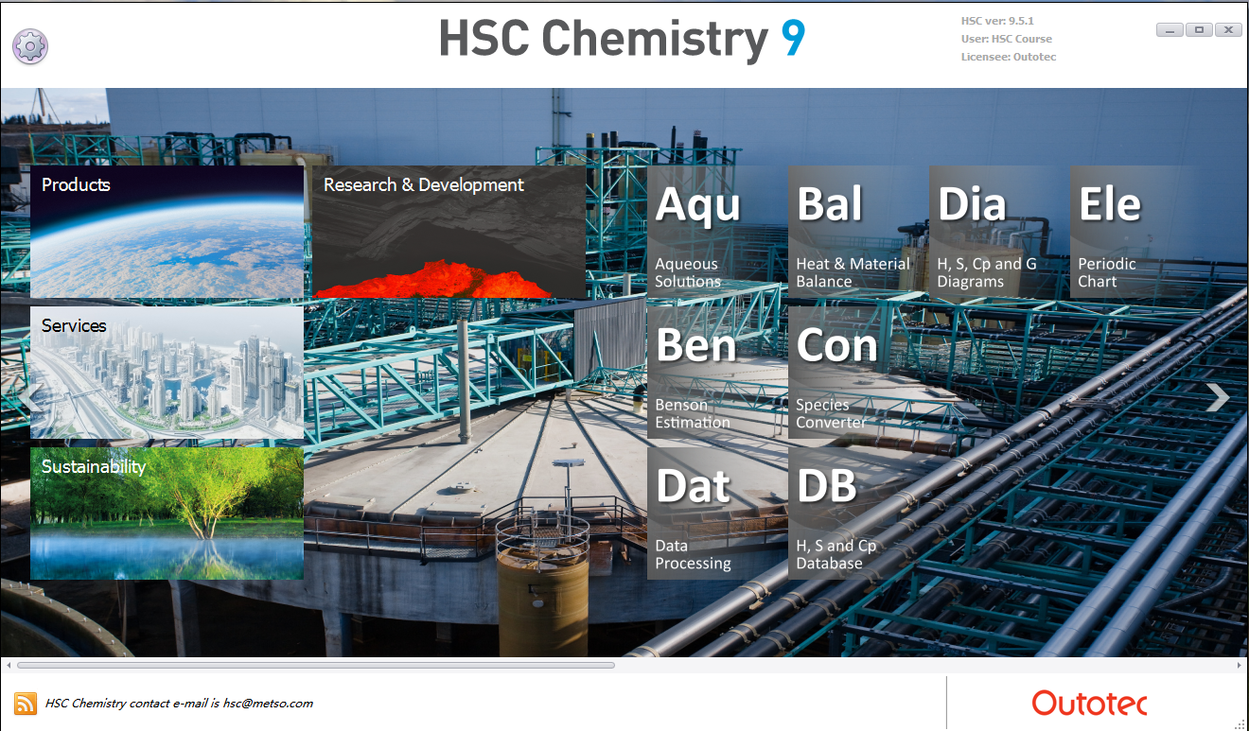
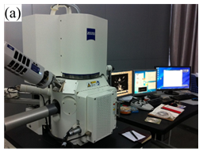
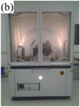
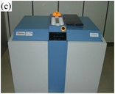
3 研究内容2——多组分在多相界面的协同/竞争反应机制
科学问题：
积灰
-
烟气
腐蚀测试
烟气-沉积灰协同作用下的高温腐蚀机制
热力学及动力学计算
不同碱金属成分诱导积灰腐蚀动力学机制
微观形貌及元素组成
扫描电镜-能谱分析（SEM-EDX）
机理实验、小试试验与数值模拟相互验证
建立腐蚀动力学模型
求出动力学参数
揭示影响机理
积灰腐蚀实验平台
X射线荧光谱仪（XRF）
X射线衍射仪（XRD）
研究目标
获得不同热转化来源生物质灰的沉积腐蚀演化规律。
阐明硫/氯/碱金属诱导受热面积灰腐蚀动力学机制。
建立有效抑制生物质锅炉受热面沉积腐蚀调控机制。
化学成分组成
晶相结构组成

Slide 15
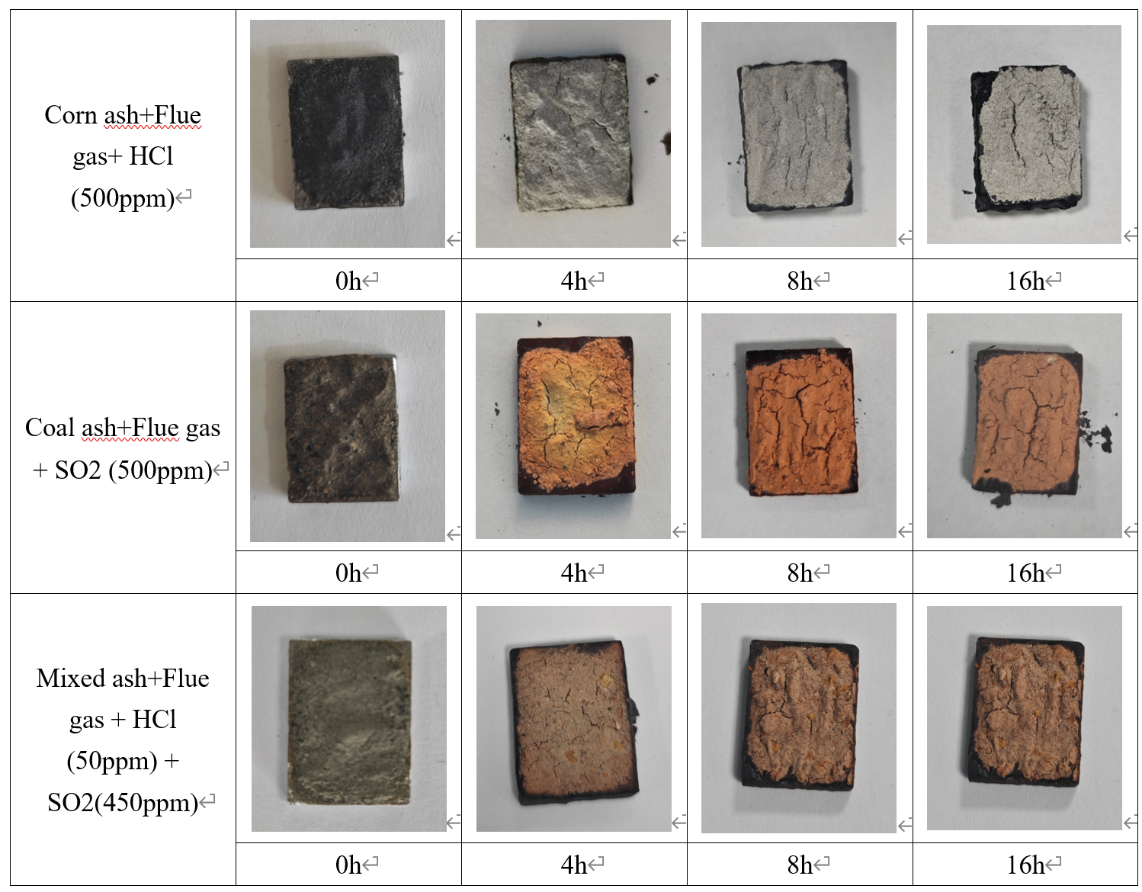
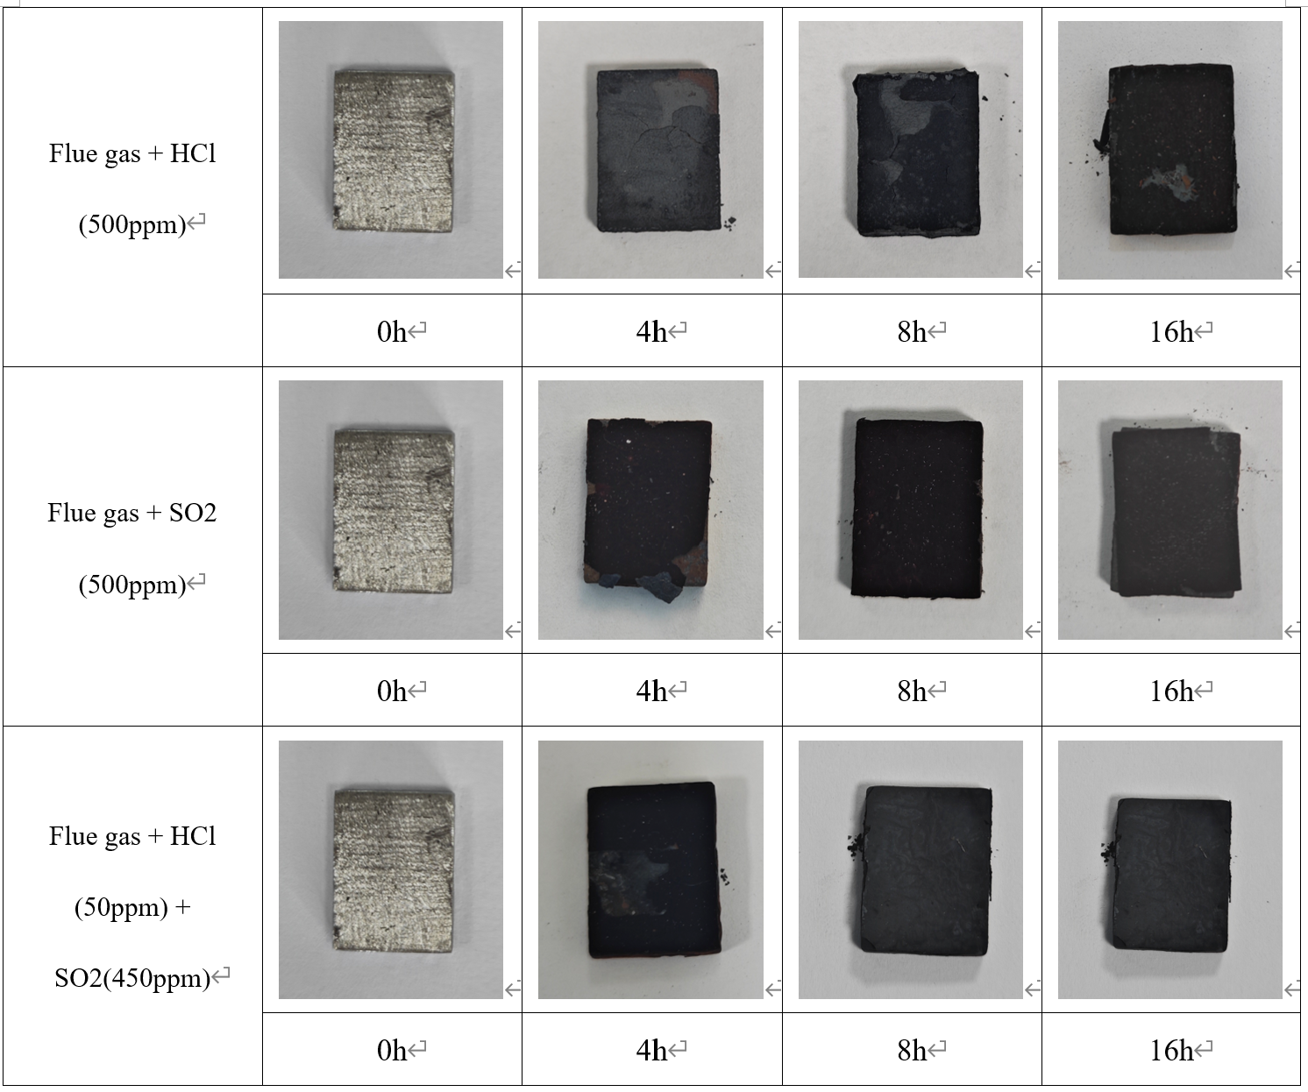
3 研究内容2——多组分在多相界面的协同/竞争反应机制
腐蚀动力学曲线
腐蚀呈现强烈的非线性叠加特征：灰分的差异化影响：玉米秸秆灰因富含KCl，腐蚀性（15.73 mm/a）强于煤灰（13.13 mm/a）。混合灰产生协同效应，腐蚀速率飙升至35.87 mm/a。
HSC Chemistry热力学模拟
基于HSC Chemistry热力学模拟的570℃金属腐蚀研究表明，Fe、Cr、Mn的氧化膜稳定性由O-S/Cl协同作用及金属-O键能共同决定。
酸性气体腐蚀
酸性气体-积灰腐蚀

Slide 16
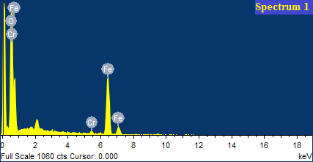
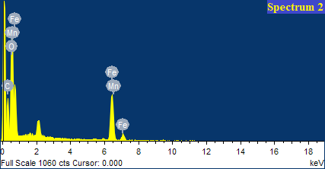
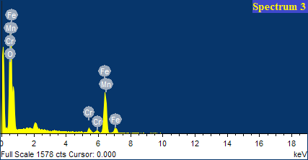




3 研究内容2——多组分在多相界面的协同/竞争反应机制
量化灰-气多相耦合的极值风险
模拟真实掺烧工况下，固-气耦合腐蚀速率较单一因素呈数倍增长；
证实多相耦合是腐蚀加剧的根本放大机制。
金属基体表面微观表征
灰-气多相耦合反应机理
Zhao Z, Yao X*, Kaili Xu K, et al. High-temperature corrosion characteristics and mechanisms of heating surfaces under ash deposition conditions in coal/biomass Co-firing utility boilers, Journal of the Energy Institute, Volume 122, 2025, 102227, ISSN 1743-9671.

Slide 17







3 研究内容3——原料预处理对腐蚀介质源头调控机制研究
表征分析
烘焙生物质原料
酸洗/水洗生物质原料
处理后原料
DT-变形温度
ST-软化温度
HT-半球温度
FT-流动温度
表征分析
预处理对灰熔融特性的影响

Slide 18






3 研究内容3——原料预处理对腐蚀介质源头调控机制研究
不同预处理方式对生物质灰化学组成具有显著调控作用，其中烘焙、水洗和酸洗对灰分腐蚀性的影响存在明显差异。
多种表征结果相互印证，水洗和适度酸洗在工程防腐应用中具有较好潜力。
调控反应机理
琚青霖，姚锡文，赵泽熙，等.生物质燃料几种预处理工艺对电厂锅炉积灰腐蚀的影响研究[J].中国安全科学学报，2026（已录用）

Slide 19
谢谢大家！

